Slide 1
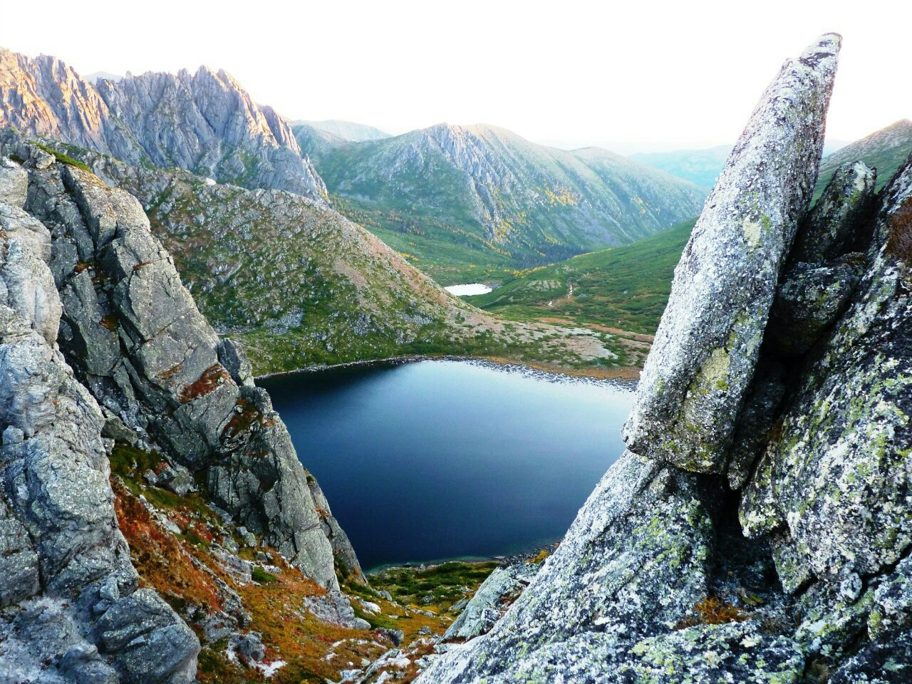
Государственная геологическая карта – научная основа минерально-сырьевого потенциала России
ИНТЕРАКТИВНАЯ ЦИФРОВАЯ КАРТА ТЕХНОГЕННЫХ ОБРАЗОВАНИЙ ТЕРРИТОРИИ РОССИЙСКОЙ ФЕДЕРАЦИИ ПО ВАЖНЕЙШИМ ВИДАМ РУДНЫХ ПОЛЕЗНЫХ ИСКОПАЕМЫХ (благородные, цветные, черные, редкие металлы)

Slide 2
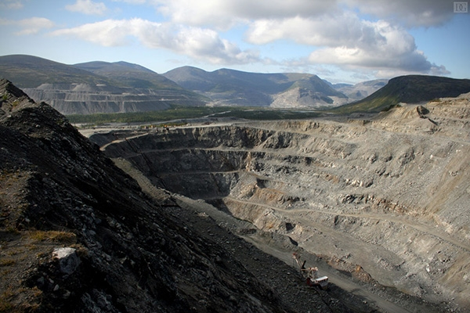
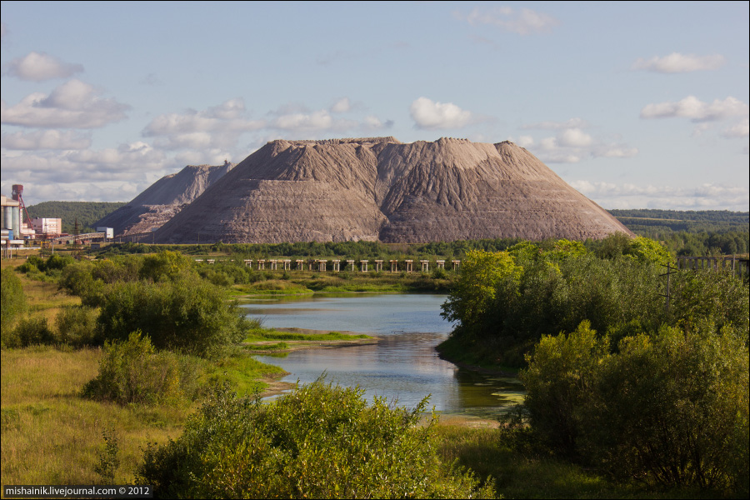
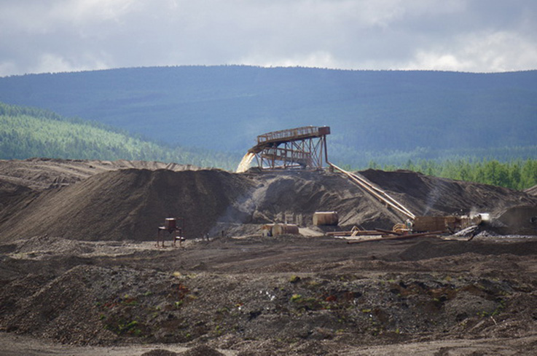
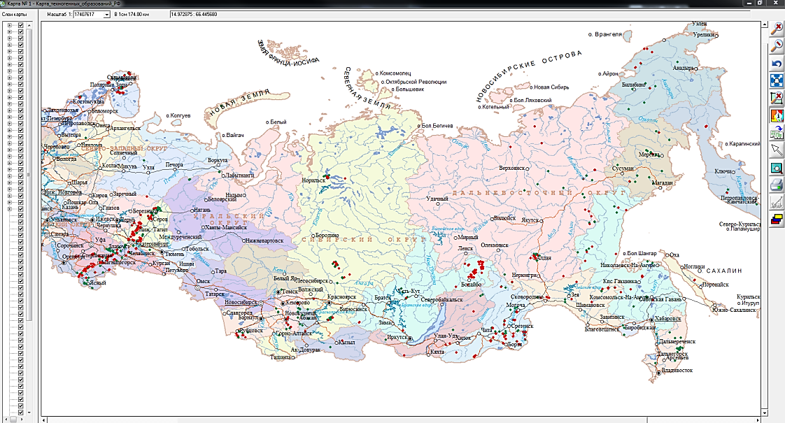
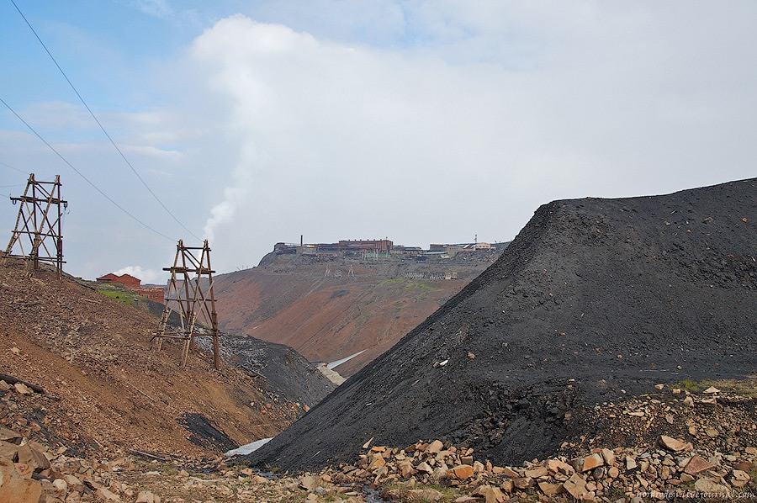
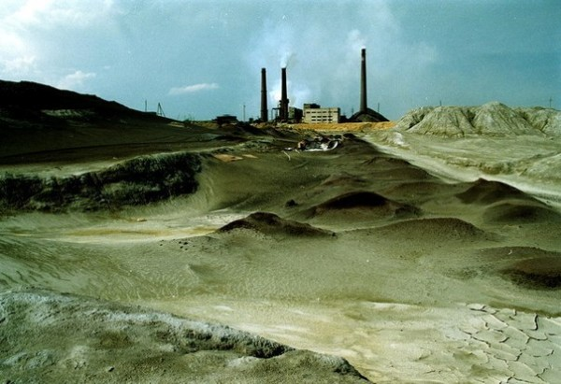
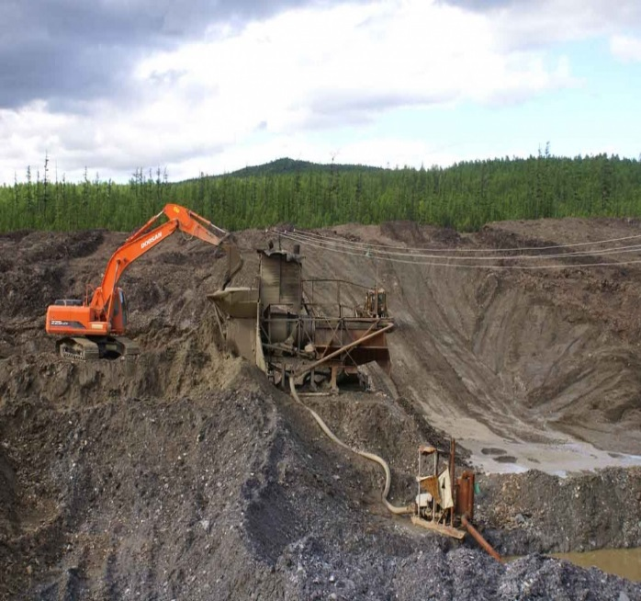
ИНТЕРАКТИВНАЯ ЦИФРОВАЯ КАРТА ТЕХНОГЕННЫХ ОБРАЗОВАНИЙ ТЕРРИТОРИИ РОССИЙСКОЙ ФЕДЕРАЦИИ ПО ВАЖНЕЙШИМ ВИДАМ РУДНЫХ ПОЛЕЗНЫХ ИСКОПАЕМЫХ (благородные, цветные, черные, редкие металлы)
РЕСУРСЫ ТЕХНОГЕННЫХ ОБРАЗОВАНИЙ РФ
(ПО ЭКСПЕРТНЫМ ОЦЕНКАМ)
Интерактивная Карта – первый шаг на пути создания системы учета техногенных образований РФ
«В России ориентировочные объемы среднегодового выхода отходов, при вскрышных работах в различных отраслях промыш-ленности составляют более 4000 млн. т, в том числе:
В угольной отрасли – 1500 млн. т,
В черной металлургии – 500 млн. т,
В цветной металлургии – 1000 млн. т
В горно-химической и нерудной отраслях -– 200 млн. т.»
«На обогатительных фабриках, перерабатывающих вольфрамово–молибденовые руды, не извлекается от 22 до 60 % меди, до 81% висмута, до 62 % тантала и т.д.»
«При обогащении медных руд теряются 34% цинка, 28% свинца, 51% молибдена, 45% магнетита, до 44% золота, до 26% серебра.»
«В отходах разных стадий передела медной, свинцово-цинковой, никель-кобальтовой, вольфрамо-молибденовой, оловянной, алюминиевой подотраслей промышленности содержится более:
8,0 млн. т меди,
9,0 млн. т цинка,
1,0 млн. т свинца,
2,5 млн. т никеля,
33,5 млн т Аl₂О₃,
600 тыс. т олова,
200 тыс.т молибдена,
1 тыс. т золота
12 тыс. т серебра.»
«В России используется не более 20-25% образующихся отходов»
«Горно-промышленные отходы занимают значительные площади. Например, для размещения отходов горной и металлургический промышленности только Свердловской области из землепользования изъято 16 535 га………..»

Slide 3
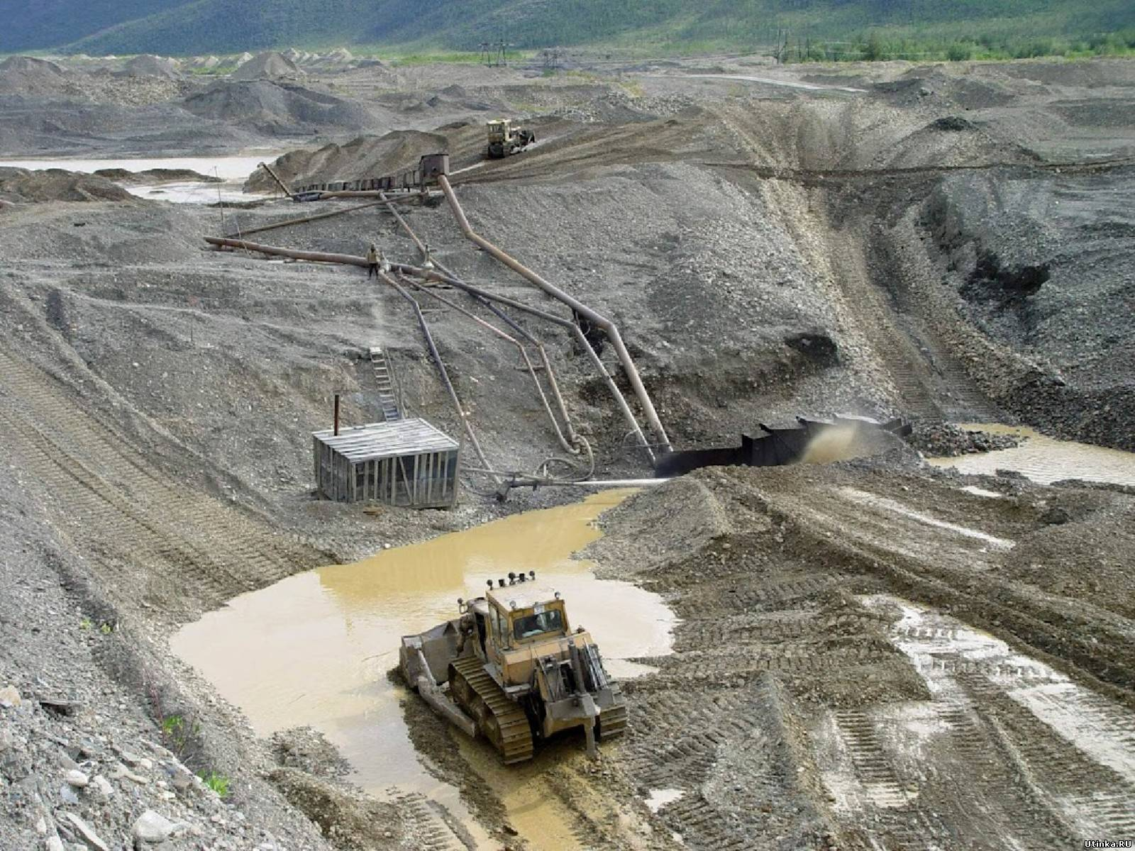
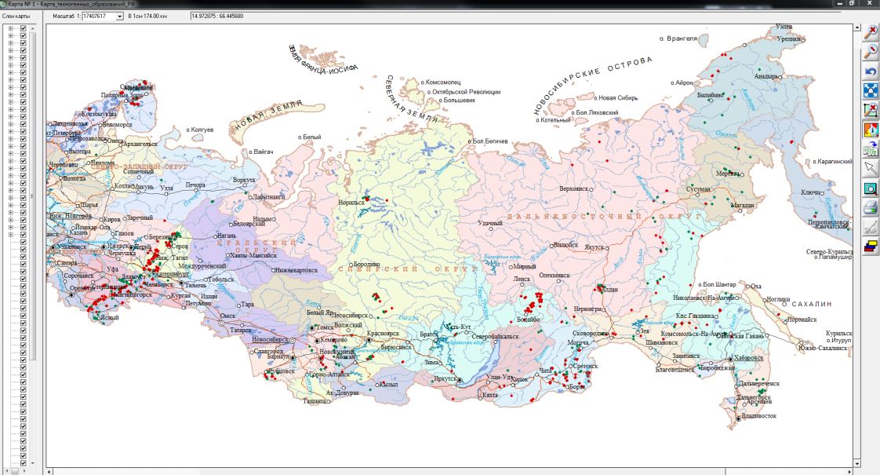
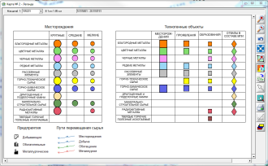
ИНТЕРАКТИВНАЯ ЦИФРОВАЯ КАРТА ТЕХНОГЕННЫХ ОБРАЗОВАНИЙ ТЕРРИТОРИИ РОССИЙСКОЙ ФЕДЕРАЦИИ ПО ВАЖНЕЙШИМ ВИДАМ РУДНЫХ ПОЛЕЗНЫХ ИСКОПАЕМЫХ (благородные, цветные, черные, редкие металлы)
Последовательность картирования техногенных образований
ОБЯЗАТЕЛЬНЫЕ ИСТОЧНИКИ ИНФОРМАЦИИ:
Государственный баланс запасов полезных ископаемых (ГБЗ);
Государственный кадастр месторождений и проявлений полезных ископаемых (ГКМиП);
Отчеты по геологическому изучению недр, находящиеся на хранении в ФГБУ «Росгеолфонд».
ДОПОЛНИТЕЛЬНЫЕ ИСТОЧНИКИ ИНФОРМАЦИИ:
монографии,
статьи,
интернет ресурсы (официальные сайты предприятий
годовая отчетность предприятий и т.д.
Благородные металлы:
2012 - 2015 г. – вся территория Российской Федерации
Цветные, черные, редкие металлы: 1 этап (2016 г.) – Европейская часть России и Урал; 2 этап (2017 г.) – Западная и Восточная Сибирь;
3 этап (2018 г.) – Дальний Восток
р. Джилинка

Slide 4
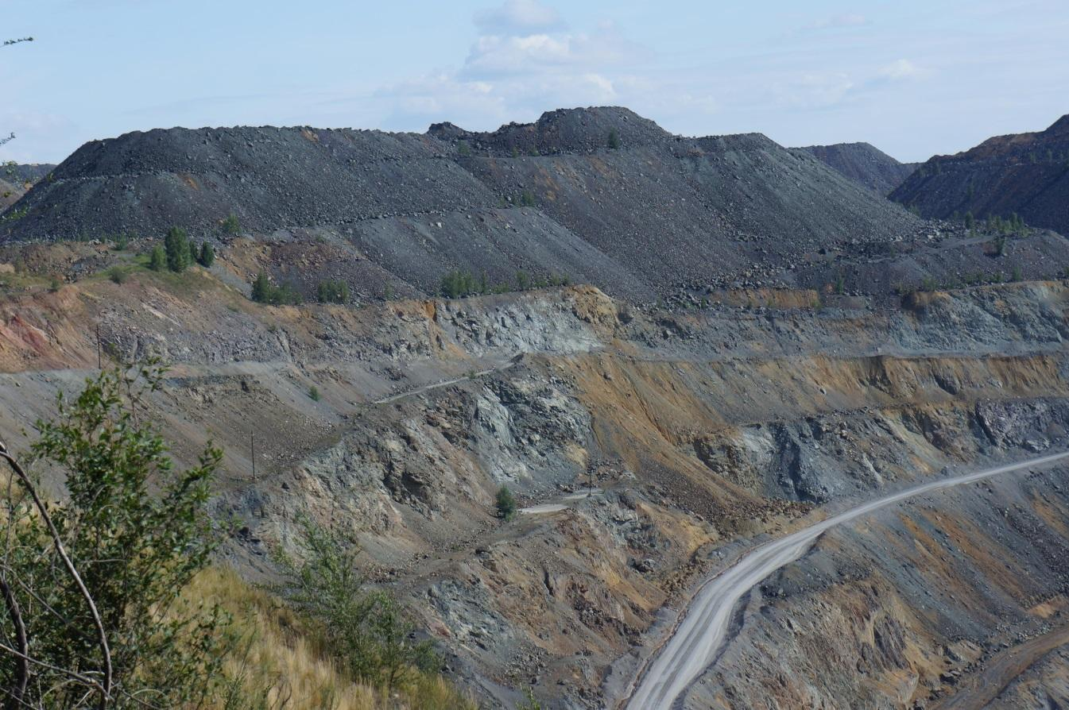
ИНТЕРАКТИВНАЯ ЦИФРОВАЯ КАРТА ТЕХНОГЕННЫХ ОБРАЗОВАНИЙ ТЕРРИТОРИИ РОССИЙСКОЙ ФЕДЕРАЦИИ ПО ВАЖНЕЙШИМ ВИДАМ РУДНЫХ ПОЛЕЗНЫХ ИСКОПАЕМЫХ (благородные, цветные, черные, редкие металлы)
ВИДЫ УЧИТЫВАЕМЫХ В БД ТЕХНОГЕННЫХ ОБРАЗОВАНИЙ
Интерактивная карта представляет собой информационно - технологический комплекс, реализованный в среде ГИС ПАРК 11 (отечественная разработка, ФГБУ ВСЕГЕИ, 2015), включающий:
Интерактивную электронную карту,
Интерактивную электронную легенду,
Интегрированный информационный массив (интерактивная база данных)
Эфельные отвалы;
Галечные Отвалы вскрышных пород;
Отвалы;
Илы в отстойниках технологической воды;
Недоработки пласта по мощности;
Внутриконтурные целики;
Законтурные целики;
Отходы шлихообога-тительных установок;
Отходы шлихообога-тительных фабрик;
Отвалы пород вмещающих;
Отвалы руд некондиционных;
Хвосты мокрых способов обогащения;
Хвосты сухих способов обогащения;
Продукты обогащения промежуточные;
Продукты металлургии промежуточные;
Отходы металлургические;
Хвосты гидрометаллургии;
Отходы ТЭЦ;
СМЕШАННЫЕ ОТВАЛЫ
Породы вмещающие, хвосты гидрометаллургии;
Породы вмещающие, руды некондиционные;
Целики песков, хвосты промывки;
Целики песков, хвосты промывки, торфа;
Породы вмещающие, руды товарные;
Руды товарные, руды некондиционные;
Породы вмещающие, хвосты обогащения мокрых способов;
Породы вмещающие, хвосты обогащения сухих способов;
Торфа, хвосты промывки;
Шламы химические;
Промпродукты обогащения;
Товарные руды и промпродукты обогащения.
Электронная легенда
Отвалы вскрышных пород Сибайского МПИ
Электронная карта
БД - Интегрированный информационный массив
Информационный массив техногенных образований (ТО)
Информационный массив источников техногенных образований (ТО)
Месторождения полезных ископаемых
Добывающие предприятия
Словари, справочники
Стандартные запросы
Массив опорных моделей (расширенных описаний ТО)
Обогатительные предприятия
Металлургич.предприятия

Slide 5
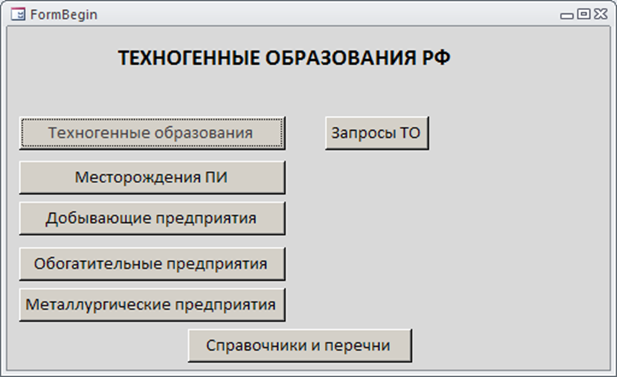
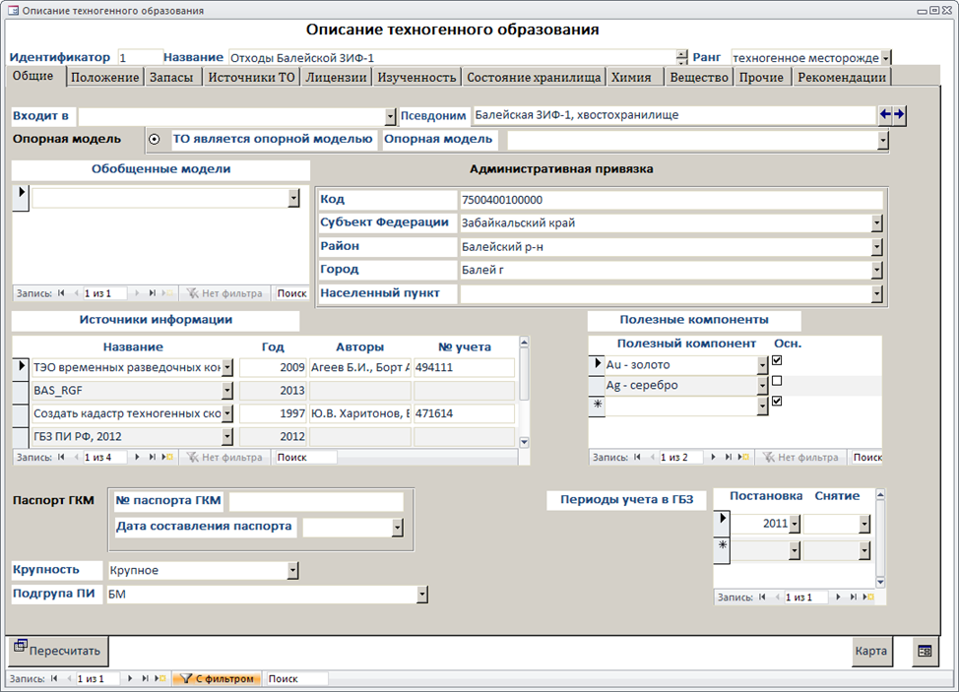
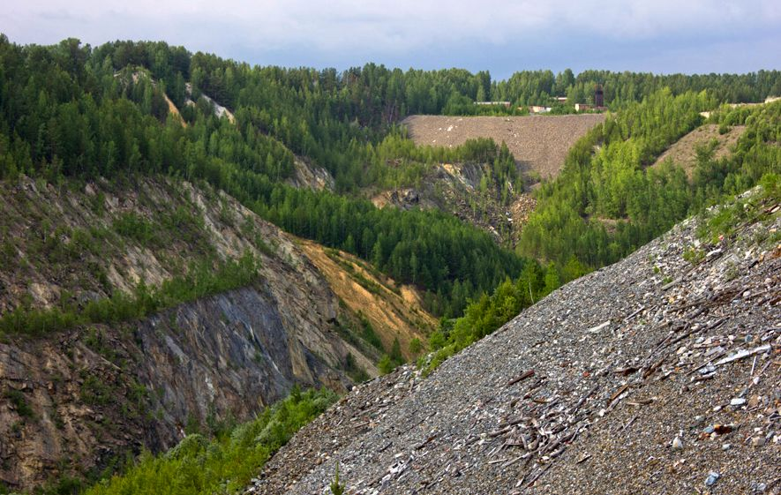
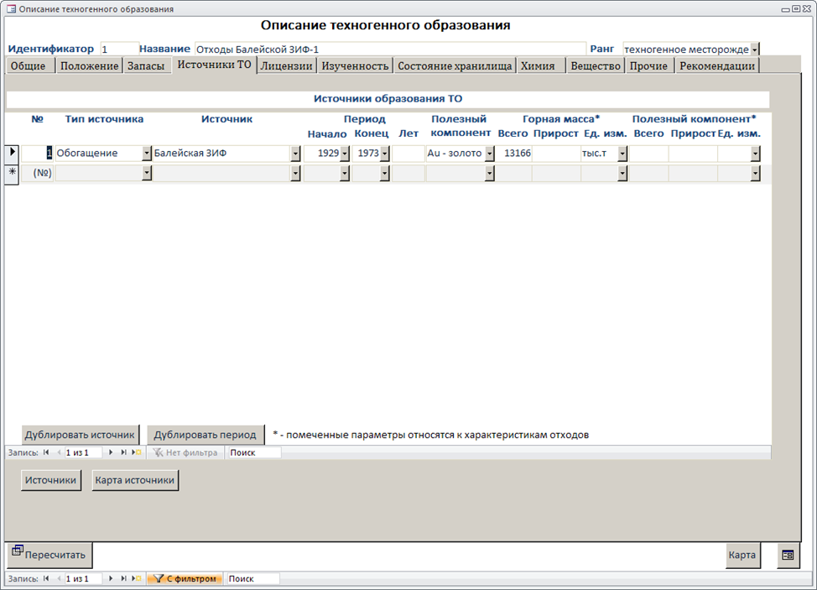
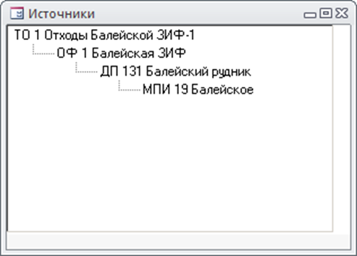
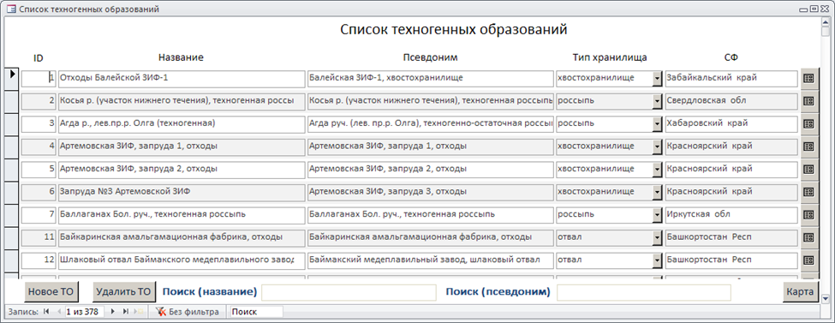
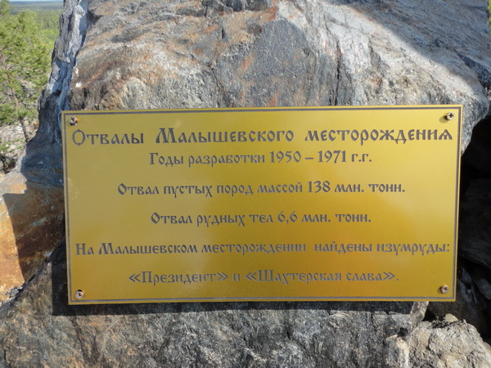
ИНТЕРАКТИВНАЯ ЦИФРОВАЯ КАРТА ТЕХНОГЕННЫХ ОБРАЗОВАНИЙ ТЕРРИТОРИИ РОССИЙСКОЙ ФЕДЕРАЦИИ ПО ВАЖНЕЙШИМ ВИДАМ РУДНЫХ ПОЛЕЗНЫХ ИСКОПАЕМЫХ (благородные, цветные, черные, редкие металлы)
НАЛИЧИЕ МЕТАЛЛОВ В ТЕХНОГЕННЫХ ОБРАЗОВАНИЯХ (ТО) УЧТЕННЫХ В БД НА 01.01.2017
Информационный массив техногенных образований (ТО)
Алюминий – в 14 ТО;
Барий – в 3 ТО;
Бериллий – в 7 ТО;
Висмут – в 10 ТО;
Вольфрам – в 12 ТО;
Ванадий – в 13 ТО;
Галлий – в 20 ТО;
Германий – в 8 ТО;
Железо – в 90 ТО;
Золото – в 237 ТО;
Индий – в 20 ТО;
Кадмий – в 22 ТО;
Кобальт – в 15 ТО;
Литий – в 4 ТО;
Магний – в 3 ТО;
Марганец – в 11 ТО;
Медь – в 95 ТО;
Молибден – в 95 ТО;
Мышьяк – в 3 ТО;
Никель – в 14 ТО;
Олово – в 15 ТО;
Платина и платиноиды – в 28 ТО;
Редкоземельные элементы – в 21 ТО;
Свинец – в 28 ТО;
Селен – в 23 ТО;
Сера – в 39 ТО;
Серебро – в 104 ТО;
Сурьма – в 5 ТО;
Стронций – в 10 ТО;
Тантал – в 12 ТО;
Теллур – в 22 ТО;
Титан – в 15 ТО;
Хром – в 9 ТО;
Цинк – в 73 ТО;
Цирконий – в 7 ТО;
Алюминий – в 14 ТО;
Барий – в 3 ТО;
Бериллий – в 7 ТО;
Висмут – в 10 ТО;
Вольфрам – в 12 ТО;
Ванадий – в 13 ТО;
Галлий – в 20 ТО;
Германий – в 8 ТО;
Железо – в 90 ТО;
Золото – в 237 ТО;
Индий – в 20 ТО;
Кадмий – в 22 ТО;
Кобальт – в 15 ТО;
Литий – в 4 ТО;
Магний – в 3 ТО;
Марганец – в 11 ТО;
Медь – в 95 ТО;
Молибден – в 95 ТО;
Мышьяк – в 3 ТО;
Никель – в 14 ТО;
Олово – в 15 ТО;
Платина и платиноиды – в 28 ТО;
й – в 7 ТО.
учтен 391 техногенный объект
Отвалы Малышевского МПИ
В Информационном массиве техногенных образований хранятся сведения о местоположении, способе образования ТО, форме хранения, состоянии изученности, вещественном и химическом составах, способах оценки и количестве оцененных запасов и ресурсов полезных ископаемых, вредных примесях и экологическом статусе объекта.
Всего описание ТО предусмотрено по 86 признакам, которые объединены в 11 подразделах (вкладках). В каждой вкладке есть возможность (кнопка) выхода в поле карты.
С вкладки «Источники ТО» есть возможность перехода к описаниям источника в соответствующем подразделе Информационного массива источников ТО.

Slide 6
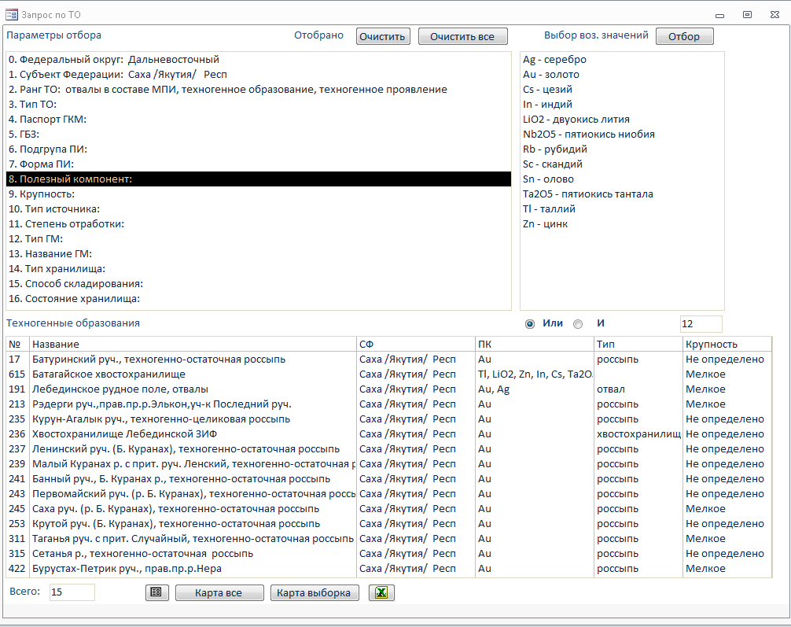
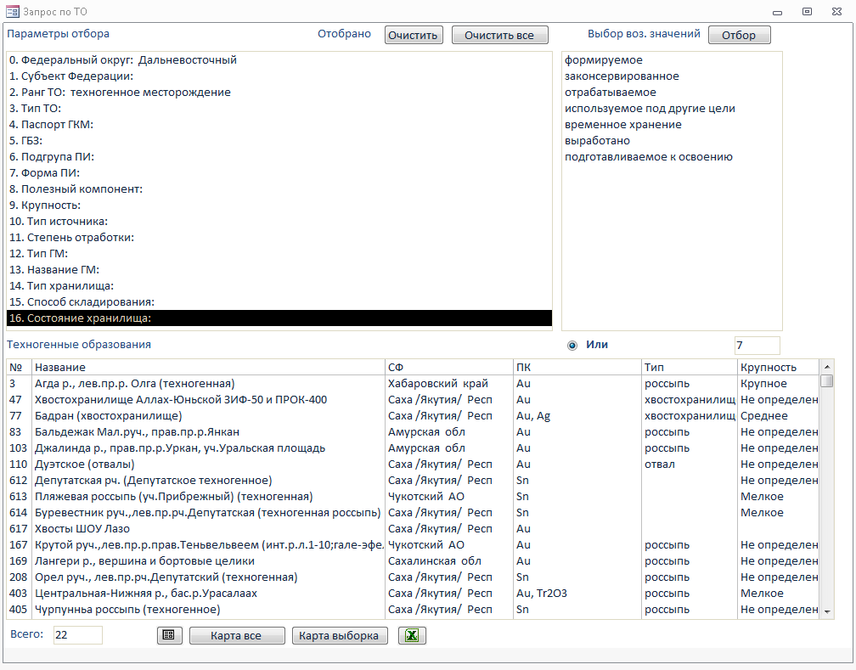
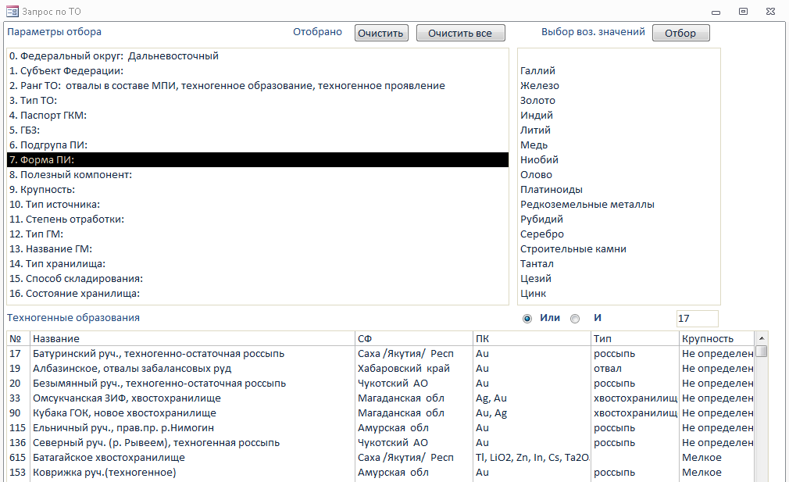
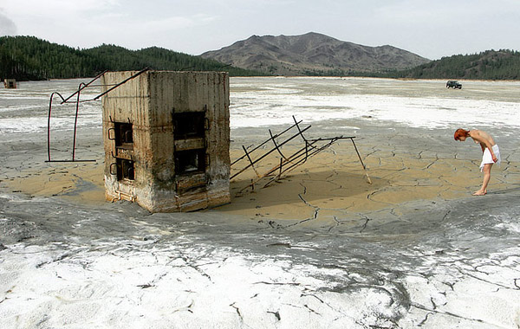
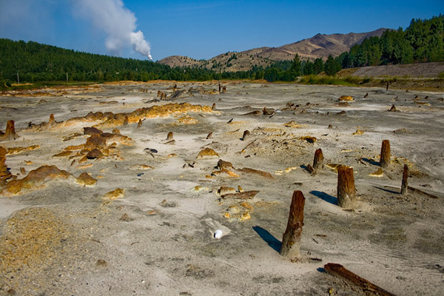
ИНТЕРАКТИВНАЯ ЦИФРОВАЯ КАРТА ТЕХНОГЕННЫХ ОБРАЗОВАНИЙ ТЕРРИТОРИИ РОССИЙСКОЙ ФЕДЕРАЦИИ ПО ВАЖНЕЙШИМ ВИДАМ РУДНЫХ ПОЛЕЗНЫХ ИСКОПАЕМЫХ (благородные, цветные, черные, редкие металлы)
КАТАЛОГ ТЕХНОГЕННЫХ МЕСТОРОЖДЕНИЙ (ТМ) РФ
ИНФОРМАЦИОННЫЙ МАССИВ ТЕХНОГЕННЫХ ОБРАЗОВАНИЙ (ТО)
Стандартные запросы
ТМ Отходы Балейской ЗИФ-1; Au, Ag
ТМ Запруда №3 Артемовской ЗИФ; Cu, Ag, Au
ТМ Ис р., техногенная россыпь; Pt, Au
ТМ Хвосты-отходы Берикульского ЗИЗ; Pb, Zn, Cu, S общ., Au
ТМ Отвалы Аллареченского месторождения; Co, Cu, S сульф., Ni
ТМ Багдарин р. (техног.), (пойма) 15-20км, (пойма) 3-9км, (терраса) 6-9км; Au
ТМ Сорьинское хвостохранилище Красноуральской ОФ; Fe, Cu, Au, Ag, P2O5
ТМ Барун-Нарынское (техногенное месторождение); WO3, Au
ТМ Кировградские пиритные огарки; Au, Cu
ТМ Шлакоотвал N1 медеплавильного производства КМК; Zn, Au, Cu, Ag
ТМ Отвалы Невьянского пруда (техногенная); Au
ТМ Голец Высочайший, бассейн р.Хомолхо (отвалы); Au
ТМ Западное (отвалы); Ag, Au
ТМ Техногенные образования Змеиногорской баритомоечной фабрики, отвалов и россыпей Au; Au, Ag, BaSO4
ТМ Хвостохранилище №1 НОФ; Cu, Au, Ni, Co, МПГ
ТМ Хвостохранилище Змеиногорской ЗИФ; Au, Ag
ТМ Ивановский Увал, лев. терраса р.Ис (техногенная россыпь); Pt
ТМ Ивановский увал, Западный и Восточный участки (техногенная россыпь); Au, Pt
ТМ Шуралинско-Ягодная (техногенное); Au
ТМ Щучья р. (Норильская ОФ), техногенная россыпь; Ag, Cu, Au, МПГ, Ni
ТМ Мамон р.,лев.пр.р.Удерей; Au
ТМ Удерей р.-Нижнее течение (техногенная); Au
ТМ Хомолхо р., лев.пр.р.Жуя; Хомолхо р., верхнее течение, техногенная россыпь; Au
ТМ Чауж-Мартьян р.(техногенная россыпь); Pt
Хвостохранилище Карабашского МЗ
Реализация стандартного запроса по параметрам «Ранг техногенного объекта» + «Федеральный Округ»:
62 техногенных месторождения: 22 – Дальневосточный ФО, 2 – Приволжский ФО, 1 – Северо-Западный ФО, 23 - Сибирский ФО, 11 - Уральский ФО.
22 техногенных проявления: 7 – Дальневосточный ФО, 1 – Приволжский ФО, 4 – Северо-Западный ФО, 9 - Сибирский ФО, 4 - Уральский ФО.
307 техногенных образований: 36 – Дальневосточный ФО, 44 – Приволжский ФО, 21 – Северо-Западный ФО, 5 - Северо-Кавказский ФО, 108 - Сибирский ФО, 86 - Уральский ФО, 7 - Центральный ФО.

Slide 7
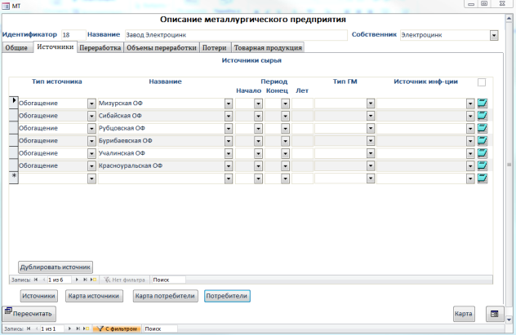
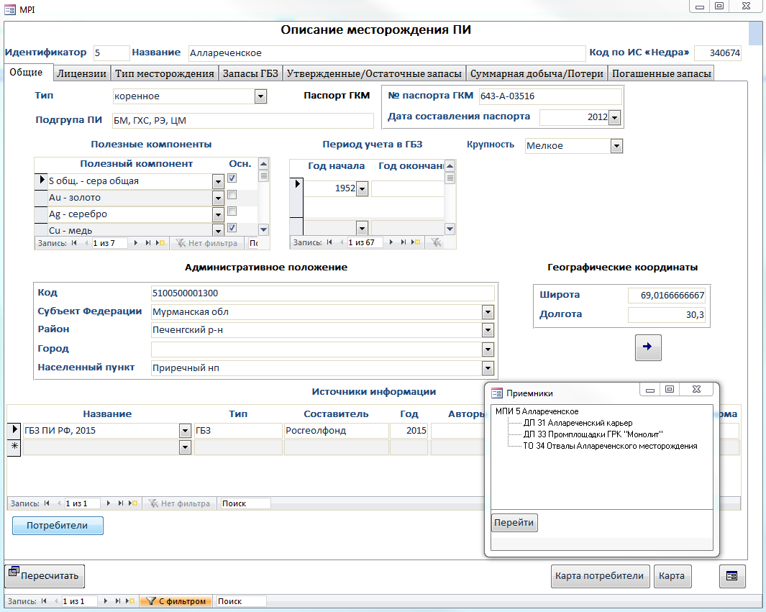
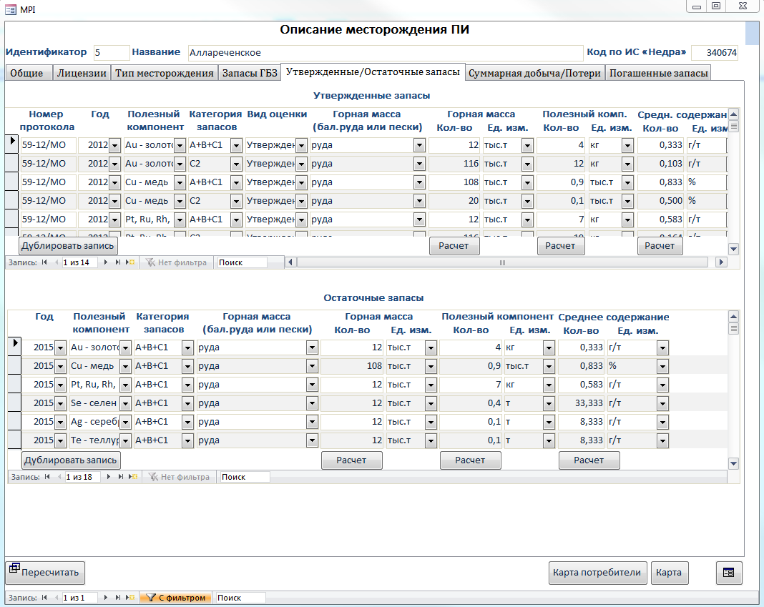
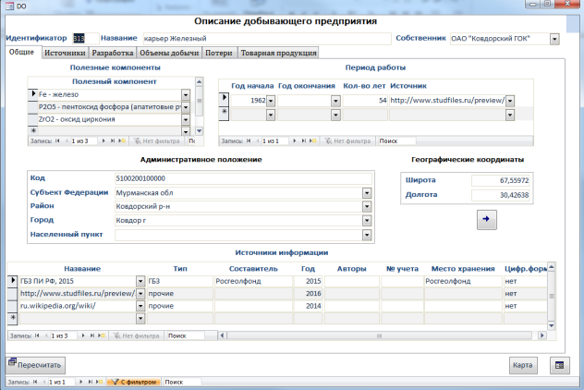
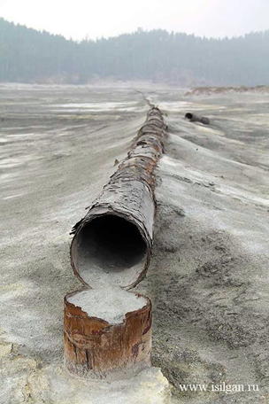
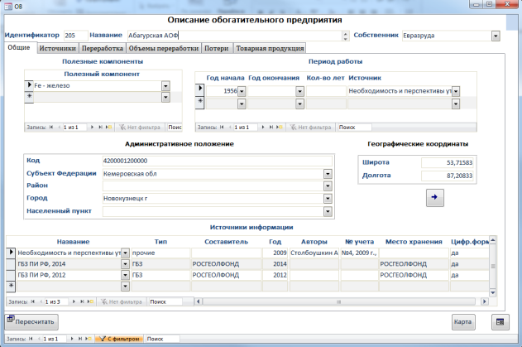
ИНТЕРАКТИВНАЯ ЦИФРОВАЯ КАРТА ТЕХНОГЕННЫХ ОБРАЗОВАНИЙ ТЕРРИТОРИИ РОССИЙСКОЙ ФЕДЕРАЦИИ ПО ВАЖНЕЙШИМ ВИДАМ РУДНЫХ ПОЛЕЗНЫХ ИСКОПАЕМЫХ (благородные, цветные, черные, редкие металлы)
КАТАЛОГ ТЕХНОГЕННЫХ МЕСТОРОЖДЕНИЙ (ТМ) И ПРОЯВЛЕНИЙ (ТП) РФ
Информационный массив источников техногенных образований (ТО)
ТМ Мартьян р., техногенно-остаточная россыпь; Pt, Au
ТМ Шлакоотвал медеплавильного производства СУМЗ; Bi, Zn, Ag, Au, Se, Cd, Cu, Pb, Te
ТМ Сухой Лог руч., техногенная россыпь; Au
ТМ Алексеевский руч., р.Бол.Пескина (техногенная россыпь); Au
ТМ Катышный руч., лев.пр.р.Бирюса (техногенная в устье); Au
ТМ Молво р., верхнее течение (техногенная россыпь); Au
ТМ Наледная р., верхняя россыпь, техногенная россыпь; Pd, Au, Pt
ТМ Сунурикан р., пр.р.Мама; Au
ТМ Угольный руч., техногенная россыпь; Pt
ТМ Хорма р., долинная техногенная россыпь; Au
ТМ Аварийные хвосты Оленегорского ГОКа; Fe
ТМ Ковдорское техногенное; ZrO₂, P₂O₅
ТМ Сарановская группа россыпей; Cr₂O₃, Cr
ТМ Спецотвал Ковдорско-го апатит-штаффелитового месторождения; P₂O₅, Fe
ТМ Уй р. (дражные отвалы); Au
ТЕХНОГЕННЫЕ ПРОЯВЛЕНИЯ, УЧТЕННЫЕ В ГКМИП
ТП Сибайская ОФ, новое хвостохранилище; Ge, Ga, Pt, Ag, Cd, Cu, Zn, Au, S общ., Co, In, Te, Se
ТП Отвалы огарков Ангарского металлург.комбината, г.Свирск; Ag, Au
ТП Безымянка Бол.р.,техногенная; Au
ТП Винновка р. (техногенная); Au
ТП Дыдан р.(пойма и лев.террасы среднего течения); Au
ТП Дюбкош р.; Au
ТП Техногенные образования Золотушинской обогатительной фабрики (хвостохранилище №1); Cu, Ag, Zn, Pb, Au
ТП Кадаликан р., техногенная; Au
ТП Карамышевское II, техногенный отвал и кора выветривания; Ag, Au
ТП Дубинкин Увал, Аверина Кулига, Висимский пруд (техногенные); Pt, Au
ТП Техногенные образования Локтевского сереброплавильного завода; Cu, Ag, Pb, Zn, Au, BaSO₄
ТП Косьва Б. техногенно-остаточная россыпь; Pt
ТП Техногенные образования Золотушинской обогатительной фабрики (хвостохранилище №2); Zn, Au, Ag, Cu, Pb
ТП Шлакоотвал Серовского завода ферросплавов; Cr₂O₃, феррохром
ТП Лежалые хвосты апатитовой флотации АНОФ-1; TiO₂, P₂O₅, Tr₂O₃, Al₂O₃
учтено 953 объекта
Хвосты Карабашского МЗ
В Информационном Массиве Источников ТО учтено 953 объекта:
413 месторождений полезных ископаемых;
289 горнодобывающих предприятий;
185 обогатительных предприятий;
62 металлургических предприятия.

Slide 8
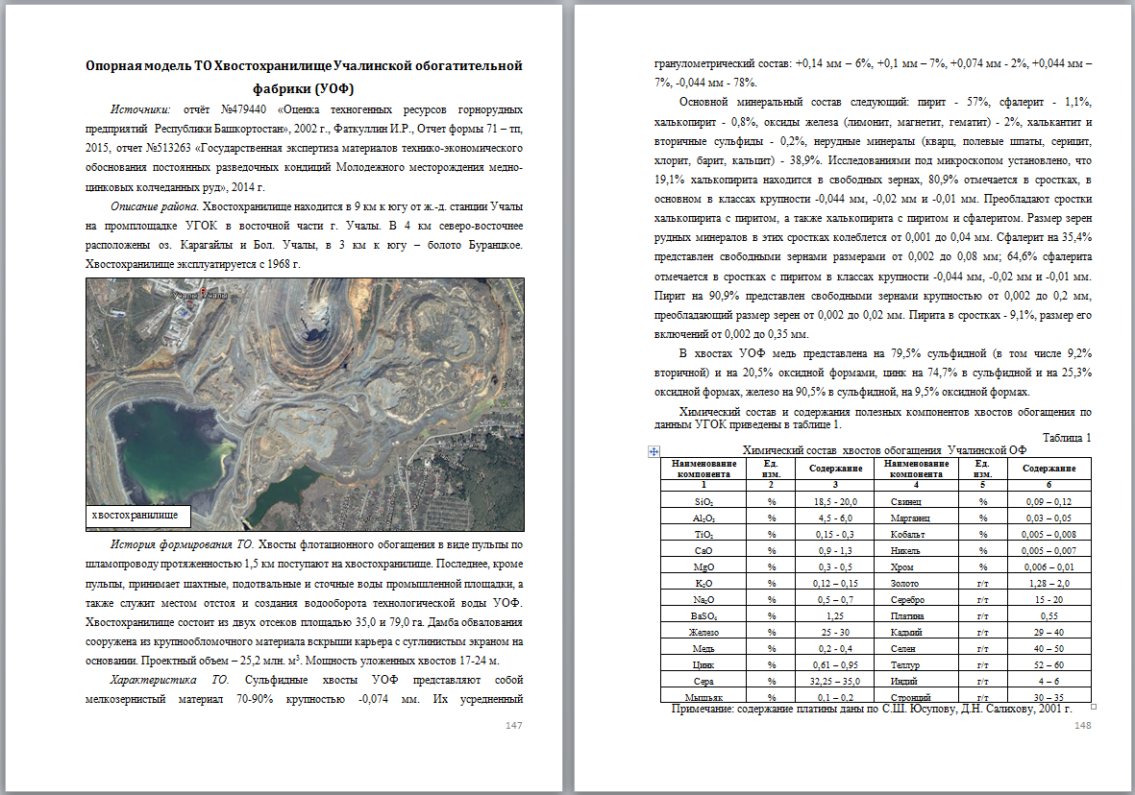
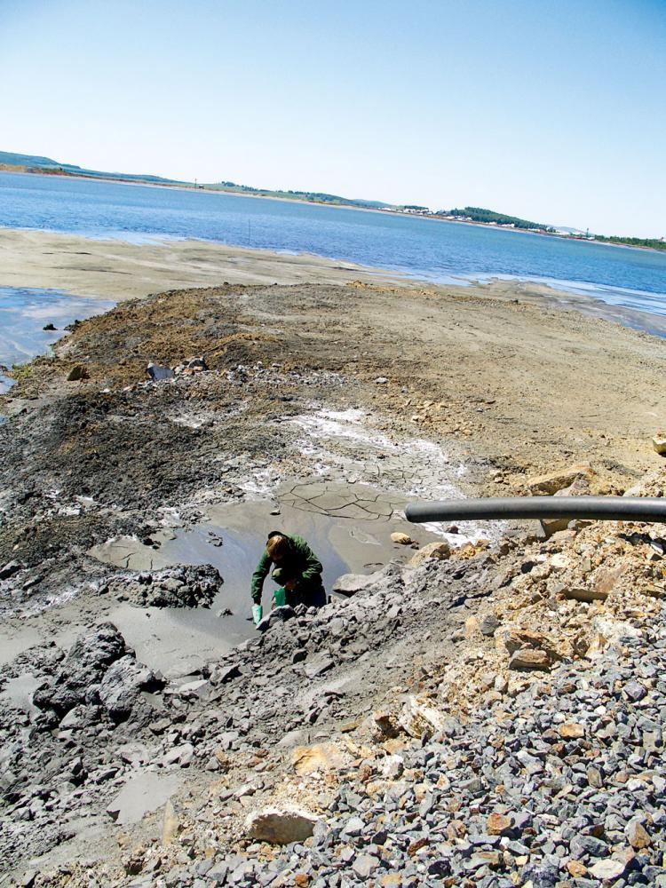
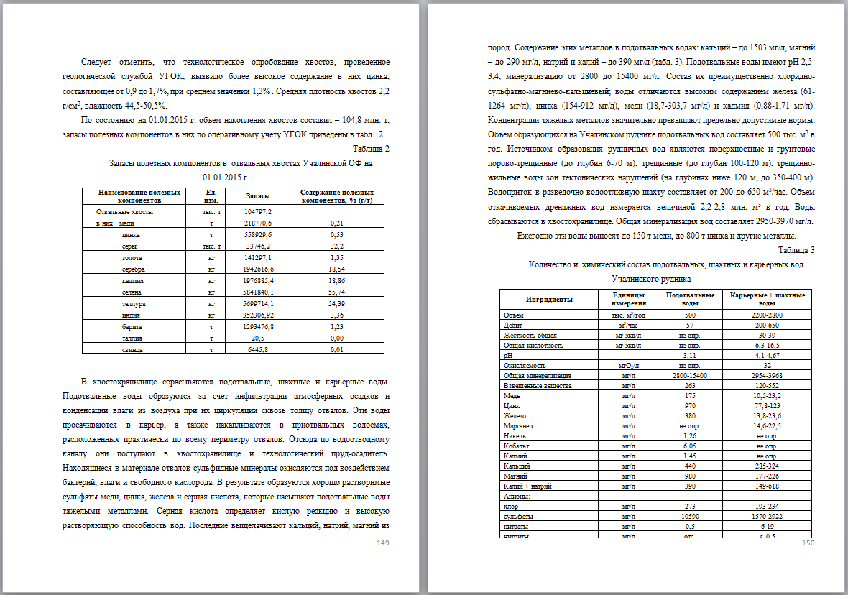
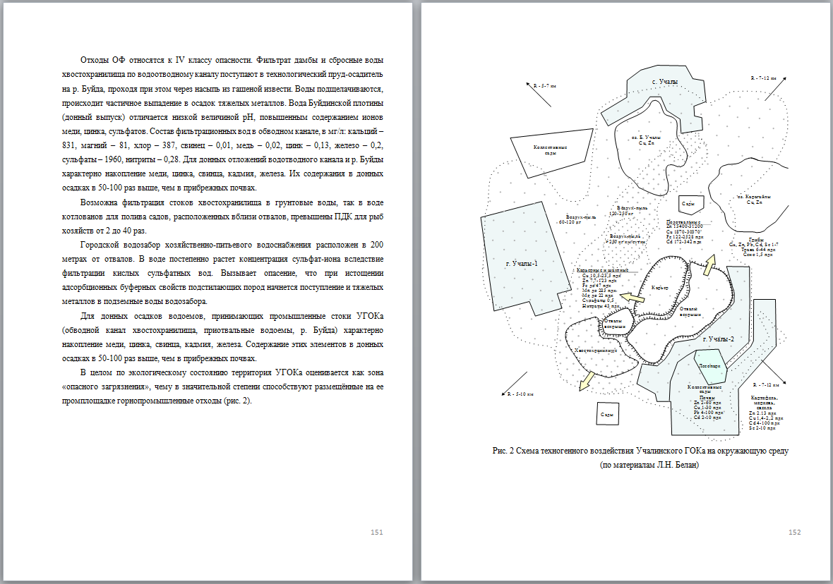
ИНТЕРАКТИВНАЯ ЦИФРОВАЯ КАРТА ТЕХНОГЕННЫХ ОБРАЗОВАНИЙ ТЕРРИТОРИИ РОССИЙСКОЙ ФЕДЕРАЦИИ ПО ВАЖНЕЙШИМ ВИДАМ РУДНЫХ ПОЛЕЗНЫХ ИСКОПАЕМЫХ (благородные, цветные, черные, редкие металлы)
КАТАЛОГ ТЕХНОГЕННЫХ ОБРАЗОВАНИЙ(ТО) РФ
Массив опорных моделей (расширенных описаний ТО)
ТО Косья р. (участок нижнего течения), техногенная россыпь; Pt, Au
ТО Артемовская ЗИФ, запру-да 1, отходы; Au
ТО Артемовская ЗИФ, запру-да 2, отходы; Au
ТО Баллаганах Бол. руч., техногенная россыпь; Au
ТО Байкаринская амальгамационная фабрика, отходы; Au, Ag
ТО Шлаковый отвал Баймакского медеплавильного завода; Cu, Ag, Ga, Au, Fe, In, Zn
ТО Гатчинский ручей, техногенно-остаточная россыпь; Au
ТО Барьерное озеро, металлосодержащие осадки; Ni
ТО Сибайская ОФ, старогоднее хвостохранилище; S общ., Pt, Ge, Zn, Cu, Ag, In, Fe, Ga, Co, Te, Se, Cd, Au
ТО Васильевский руч., техногенно-остаточная россыпь; Au
ТО Валюхта М. руч. (Федорова яма), техногенно-остаточная россыпь; Au
ТО Вача р., техногенно-остаточная россыпь; Au
ТО Верный руч., техногенно-остаточная россыпь; Au
ТО Бодайбо р.,прииск Весенний, техногенно-остаточная россыпь; Au
ТО Воронцовская ЗИФ, хвосты; Ag, Au
ТО Гуиндра р., техногенно-остаточная россыпь; Au
ТО Гусевский руч., техногенно-остаточная россыпь; Au
ТО Михайловский ГОК, хвостохранилище; Au, Fe, МПГ
ТО Енашимо р., техногенная россыпь; Au
ТО Еруда р., техногенная россыпь; Au
ТО Желтукта р., техногенно-остаточная россыпь; Au
ТО Дарасунская ЗИФ № 2, огарки; As, S общ., Ag, Au
ТО Дарасунская ЗИФ № 2, кеки цианирования; As, S общ., Ag, Au
ТО Дарасунская ЗИФ № 2, хвосты флотации; Au, Ag, Zn, Cu
ТО Сибайский рудник, отвалы хвостов и вскрыши; In, Te, Cd, Se, Au, Cu, Zn, Ag, S общ.
ТО Ильинская амальгамационно-перколяционная фабрика, отходы; Ag, Au
ТО Турьинская МОФ, шламохранилище; Ag, Zn, Se, Fe, Cu, Au
ТО Ишбердинская бегунная фабрика, стародавние отходы; Ag, Au
ТО Кумертауская брикетная фабрика, шламы; Ge, C, Pd, Pt
ТО Семеновская ЗИФ, хвостохранилище; Ag, Au
ТО Кумертауская ТЭЦ, золошлакоотвалы; Ga, Ge, Pt, Pd
32. ТО Отвал пиритных огарков ОАО "Минудобрения"; Ag, Au, Cu, Fe, Zn
33. ТО Среднеуральский МЗ, ОФ, хвостохранилище пиритное; Zn, Cu, Au, Ag, S сульф.
34. ТО Сира-Турская амальгама-ционно-перколяционная фабрика, отходы; Ag, Au
35. ТО Тубинский рудник, отва*-лы вскрышных пород; Au, Ag
36. ТО Миндякский рудник, от-валы вскрышных пород; Ag, Au
37. ТО Миндякская ОФ, хвосты флотации; Au, Ag
38. ТО Хвостохранилище Учалинской ОФ; BaSO₄, Tl, Pb, Te, Se, Cd, Ag, Au, Zn, Cu, In
39. ТО Красноуральская ОФ, хвостохранилище пиритное; Cu, S общ.
40. ТО Кировградская ОФ, хвостохранилище; S общ., Cu, Ag, Zn, Fe, Au
41. ТО Красноуральский МК, Кабанский рудник, отвал вмещающих пород; Cu
42. ТО. Шахтаминская ОФ, хвостохранилище; Mо, Cu, Au, Pb, S общ., Ag
43. ТО. Красноуральский МК, Чернушинский рудник, отвал вмещающих пород; Pb, Zn, Cu
44. ТО. Шерловогорский ГОК, отвалы вскрышных пород и бедных руд; Zn, Sn, Pb, Ag
45. ТО.Красноуральский МК, Красногвардейская шахта, отвал вмещающих пород; Pb, Cu, Zn, S общ.
46. ТО.Волковский рудник, отвал забалансовых руд; Cu, Fe, P₂O₅, V₂O₅
47. ТО.ГП им. III Интернационала, Шмидта шахта, отвал вмещающих пород; Zn, Ag, S общ., Au, Cu
48. ТО.Шерловогорский ГОК, ОФ, хвостохранилище; Sc, In, Bi, BeO, Pb, Zn, Sn, Ag
49. ТО.Волковский рудник, отвал окисленных руд; Cu, Fe, P₂O₅, V₂O₅
50. ТО.ГП им. III Интернационала, Северо-Ольховская шахта, отвал вмещающих пород;Ag, Cu, Au
51. ТО.ГП им. III Интернационала, Южно-Ольховская шахта, отвал вмещающих пород;Ag, Cu, Au
52. ТО.ГП им. III Интернационала, Капитальная шахта, отвал вмещающих пород;Ag, Au, Cu, Zn
53. ТО.ГП им. III Интернационала, XV лет Октября шахта, отвал вмещающих пород;Cu, Ag, Zn, Au
54. ТО.ГП им. III Интернационала, Серная шахта, отвал вмещающих пород;Zn, Au, Cu, Ag
55. ТО.Левихинский рудник, отвалы вмещающих пород;Cu, S общ., Fe
56. ТО.Левихинский рудник, шламохранилище рудничных и сточных вод;Fe, Cu, Zn
57. ТО.Ломовский рудник, отвалы вмещающих пород;Fe, Cu, Zn
58. ТО.Амазарский ГОК, отвал бедных руд;Au, Ag
59. ТО.Амазарский ГОК, отвалы вскрышных пород;Au
60. ТО.Ключевская ОФ, хвосты флотации;S общ., Au, Ag
61. ТО.Ключевская ОФ, хвосты цианирования;Ag, Au
62. ТО.Давендинская ОФ, хвосты флотации;Mо, Au
Всего создано 217 опорных моделей, из них:
Техногенные россыпи – 80;
Техногенные образования добычных работ – 34;
Техногенные образования процессов обогащения – 83;
Техногенные образования металлургического передела – 20.
Хвостохранилище Учалинского ГОКа

Slide 9
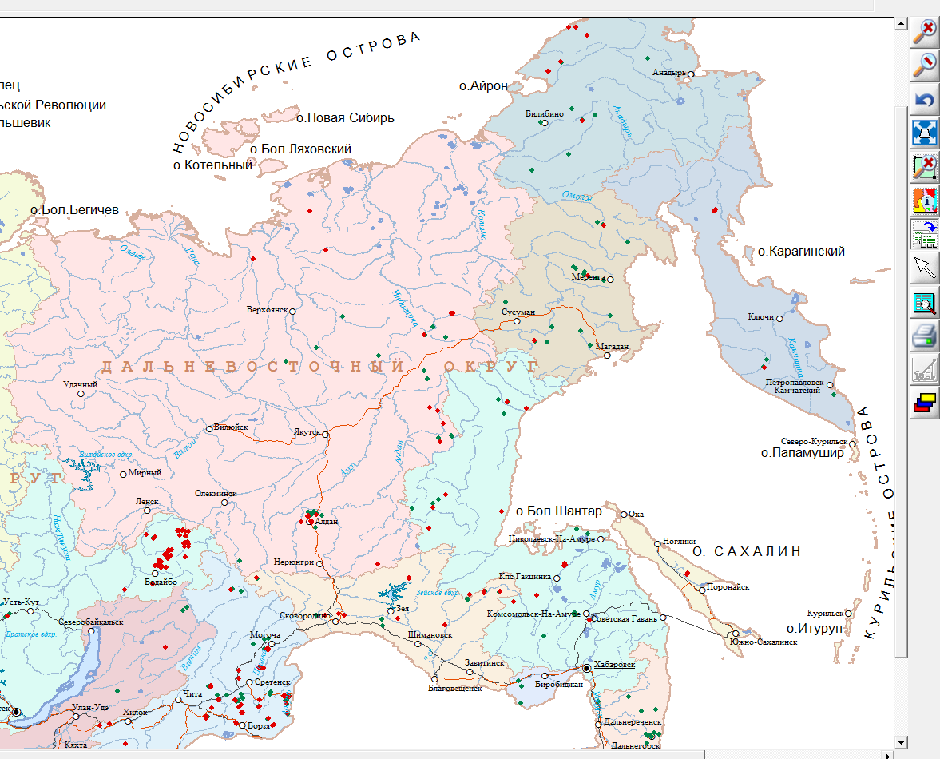
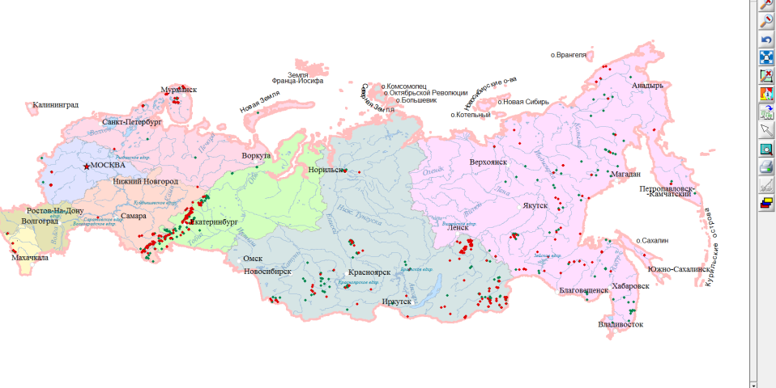
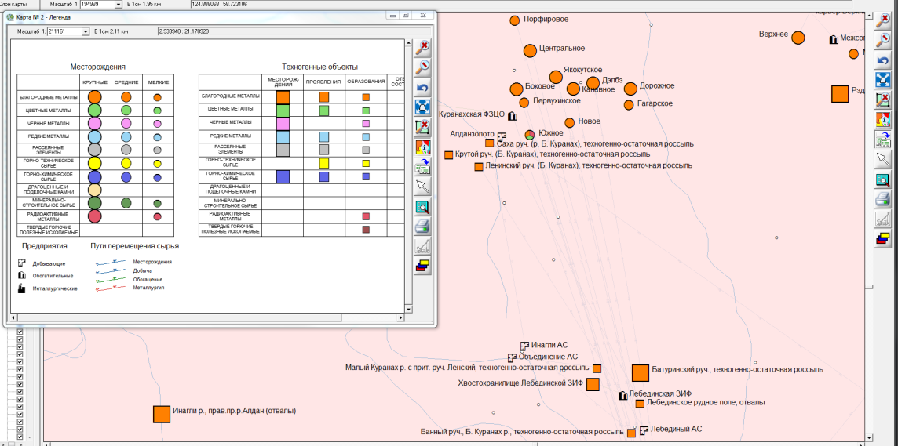
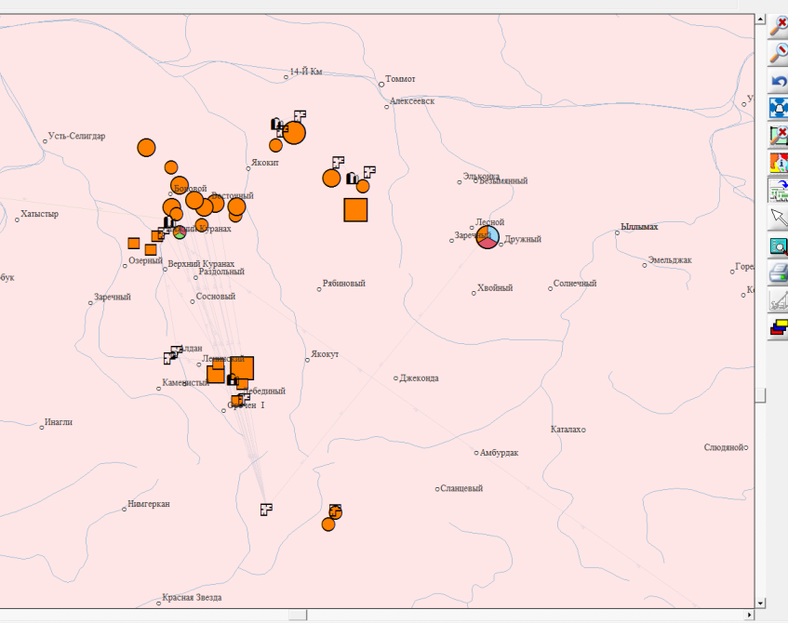
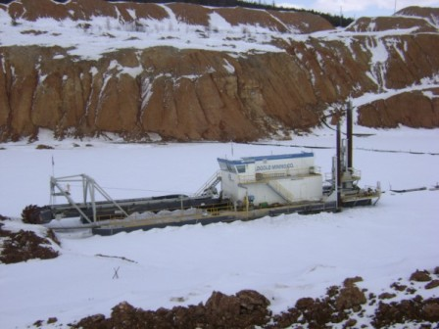
ИНТЕРАКТИВНАЯ ЦИФРОВАЯ КАРТА ТЕХНОГЕННЫХ ОБРАЗОВАНИЙ ТЕРРИТОРИИ РОССИЙСКОЙ ФЕДЕРАЦИИ ПО ВАЖНЕЙШИМ ВИДАМ РУДНЫХ ПОЛЕЗНЫХ ИСКОПАЕМЫХ (благородные, цветные, черные, редкие металлы)
ТЕХНОГЕННЫЕ
МЕСТОРОЖДЕНИЯ (ТМ) ДВФО
ДАЛЬНЕВОСТОЧНЫЙ ФЕДЕРАЛЬНЫЙ ОКРУГ
ТМ Агда р., лев. пр. р. Олга (техногенная); Au
ТМ Хвостохранилище Аллах-Юньской ЗИФ-50 и ПРОК-400; Au
ТМ Бадран (хвостохранилище); Au, Ag
ТМ Бальдежак Мал.руч., прав. Пр .р.Янкан; Au
ТМ Джалинда р., прав. Пр. р.Уркан, уч.Уральская площадь; Au
ТМ Дуэтское (отвалы); Au
ТМ Депутатская рч. (Депутатское техногенное); Sn
ТМ Пляжевая россыпь (уч.Прибрежный) (техногенная); Sn
ТМ Буревестник руч., лев. пр. рч.Депутатская (техногенная россыпь); Sn
ТМ Хвосты ШОУ Лазо; Au
ТМ Крутой руч., лев. пр. р.прав.Теньвельвеем (инт.р.л.1-10;гале-эфельные отвалы); Au
ТМ Лангери р., вершина и бортовые целики; Au
ТМ Орел руч., лев.пр. рч.Депутатский (техногенная); Sn
ТМ Центральная-Нижняя р., бас. р.Урасалаах; Au, Tr₂O₃
ТМ Чурпунньа россыпь (техногенное); Sn
ТМ Гайманка р., прав.пр. р.Коровина (инт.б.л.132-5, 33-39, техноген.); Au
ТМ Хвостохранилище Токурской ЗИФ; Au
ТМ Левтыринываям р. (техногенная россыпь); Pt
ТМ Кондёр р. (техногенная россыпь); Pt
ТМ Гаргань Мал. руч., лев. пр. р.Гаргань (техноген.); Au
ТМ Инагли р., прав. пр. р.Алдан (отвалы); Au, Pt
ТМ Сивак руч., прав. пр. р.Нангремакит, техногенная;Au
ТМ Отвалы Куранахской группы золоторудных месторождений; Au
р. Б. Куранах
Куранахское рудное поле
48 055 тыс.тонн отходов,
38,6 тонн золота
(по данным ГБЗ на 2016)

Slide 10
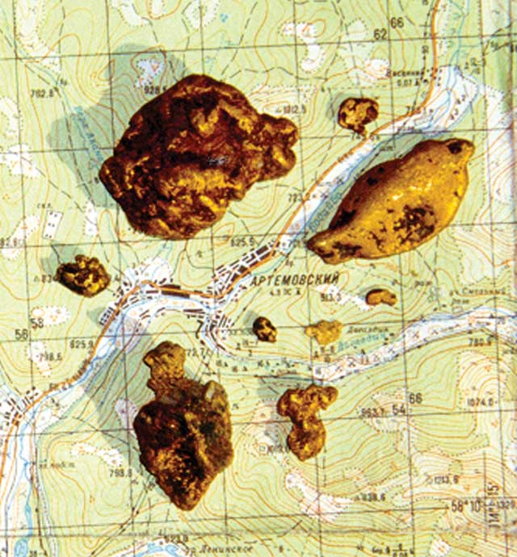
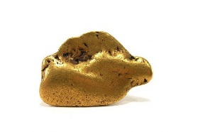
Каталог техногенных образований (ТО) ДВФО
Техногенные проявления, учтенные в ГКМиП
ТП Ельничный руч., прав.пр. р.Нимогин; Au
ТП Коврижка руч. (техногенное); Au
ТП Рэдерги руч., прав. пр. р.Элькон, уч-к Последний руч.; Au
ТП Рукосуевский руч., полигоны драг 638,639; Au
ТП Хвостохранилище Лебединской ЗИФ; Au
ТП Янкан р.(техногенная); Au
ТП Бурустах-Петрик руч., прав.пр.р.Нера; Au
Техногенные образования
ТО Батуринский руч., техногенно-остаточная россыпь; Au
ТО Албазинское, отвалы забалансовых руд; Au
ТО Безымянный руч., техногенно-остаточная россыпь; Au
ТО Омсукчанская ЗИФ, хвостохранилище; Ag, Au
ТО Кубака ГОК, новое хвостохранилище; Au, Ag
ТО Северный руч. (р. Рывеем), техногенная россыпь; Au
ТО Батагайское хвостохранилище; Tl, LiO2, Zn, In, Cs, Ta2O5, Ag, Sc, Nb2O5, Sn, Rb
ТО Лебединское рудное поле, отвалы;Au, Ag
ТО Ичувеем Средний р., Комсомольский ГОК, хвосты;Au
ТО Курун-Агалык руч., техногенно-целиковая россыпь;Au
ТО Ленинский руч. (Б. Куранах), техногенно-остаточная россыпь;Au
ТО Малый Куранах р. с прит. руч. Ленский, техногенно-остаточная россыпь;Au
ТО Банный руч., Б. Куранах р., техногенно-остаточная россыпь;Au
ТО Первомайский руч. (р. Б. Куранах), техногенно-остаточная россыпь;Au
ТО Саха руч. (р. Б. Куранах), техногенно-остаточная россыпь;Au
ТО Крутой руч. (Б. Куранах), техногенно-остаточная россыпь;Au
ТО Сентябрь руч., техногенно-остаточная россыпь;Ag, Au, Os, Ru, Rh, Pd, Pt, Ir
ТО Матросова ЗИФ, хвостохранилище;Ag, Au
ТО Дарья Правая руч., техногенно-целиковая россыпь;Au
ТО Северный руч. (р. Селемджа), техногенно-остаточная россыпь;Au
ТО Таганья руч. с прит. Случайный, техногенно-остаточная россыпь;Au
ТО Пильхинкууль р., техногенно-остаточная россыпь;Au
ТО Сетанья р., техногенно-остаточная россыпьAu
ТО Угохан р., техногенная россыпь;Au
ТО Ланжинская техногенная россыпь;Au
ТО Амурский ГМК, отходы цианирования;Au
ТО Майская ЗИФ, хвостохранилище;Au
ТО Хаканджинская ЗИФ, хвосты цианирования;Ag, Au
ТО Лантарская техногенная россыпь;Au
ТО Албазинская ЗИФ, хвосты флотации;Au, Ag
ТО Гаргань Бол. руч., прав.пр.р.Зея (техноген).;Au
ТО Ледяной руч. - лев. приток р. Ветвей (техногенная россыпь);Pt
ТО Олёкминский рудник, отходы ДОФ;Fe
ТО Отвалы Комсомольской ШОФ;Au
ИНТЕРАКТИВНАЯ ЦИФРОВАЯ КАРТА ТЕХНОГЕННЫХ ОБРАЗОВАНИЙ ТЕРРИТОРИИ РОССИЙСКОЙ ФЕДЕРАЦИИ ПО ВАЖНЕЙШИМ ВИДАМ РУДНЫХ ПОЛЕЗНЫХ ИСКОПАЕМЫХ (благородные, цветные, черные, редкие металлы)
КАТАЛОГ ТЕХНОГЕННЫХ ОБРАЗОВАНИЙ (ТО) ДВФО
ДАЛЬНЕВОСТОЧНЫЙ ФЕДЕРАЛЬНЫЙ ОКРУГ
Предварительный обзор техногенных ресурсов (благородные металлы)
РЗМ – 1 ТО
МЕДЬ – 1ТО
ЖЕЛЕЗО – 1 ТО
ОЛОВО – 6 ТО
Золото. Описано 59 техногенных объектов, из них 15 учтены ГБЗ.
Суммарные запасы золота по 15 техногенным месторождениям, учтенным ГБЗ - 50,383 тонн. Наиболее крупное из них «Отвалы Куранахской группы золоторудных месторождений», его балансовые запасы составили: по категории А+В+С₁ – 34268 тыс. т горной массы, 25701 кг золота, по С₂ - 11986 тыс.т горной массы, 11489 кг золота, забалансовые – 1801 тыс. т горной массы, 1427 кг золота.
МПГ – 6 ТО
СЕРЕБРО – 11 ТО
Серебро учтено в 11 техногенных образованиях. В ГБЗ внесены 2 ТМ, наиболее крупное из них – «Отвалы Куранахской группы золоторудных месторождений», балансовые запасы которого составили: по С₂ - 45939 тыс.т отходов, 18,4 т серебра.
ЗОЛОТО – 59 ТО
Металлы платиновой группы (описано всего 6 техногенных образований). ГБЗ учтены 3 ТМ, наиболее крупное из них – «Кондер р. (техногенная россыпь)», где балансовые запасы составили по С₂ – 11893 тыс.м³ горной массы, 2601 кг МПГ, забалансовые – 16623 тыс.м³ горной массы, 1862 кг МПГ.
Золото из дражных отвалов

Slide 11
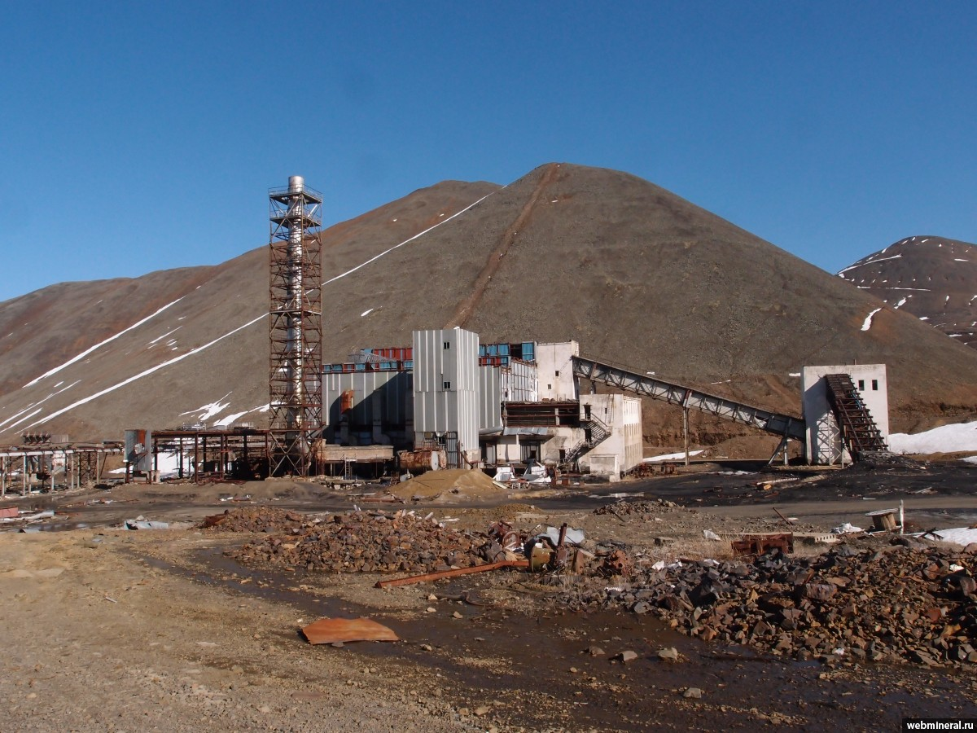
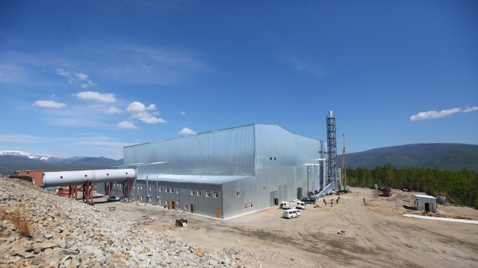
ИНТЕРАКТИВНАЯ ЦИФРОВАЯ КАРТА ТЕХНОГЕННЫХ ОБРАЗОВАНИЙ ТЕРРИТОРИИ РОССИЙСКОЙ ФЕДЕРАЦИИ ПО ВАЖНЕЙШИМ ВИДАМ РУДНЫХ ПОЛЕЗНЫХ ИСКОПАЕМЫХ (благородные, цветные, черные, редкие металлы)
КАТАЛОГ ТЕХНОГЕННЫХ ОБРАЗОВАНИЙ (ТО) ДВФО
ДАЛЬНЕВОСТОЧНЫЙ ФЕДЕРАЛЬНЫЙ ОКРУГ
ТО Матросова ЗИФ, хвостохранилище;Ag, Au
ТО Дарья Правая руч., техногенно-целиковая россыпь;Au
ТО Северный руч. (р. Селемджа), техногенно-остаточная россыпь;Au
ТО Таганья руч. с прит. Случайный, техногенно-остаточная россыпь;Au
ТО Пильхинкууль р., техногенно-остаточная россыпь;Au
ТО Сетанья р., техногенно-остаточная россыпьAu
ТО Угохан р., техногенная россыпь;Au
ТО Ланжинская техногенная россыпь;Au
ТО Амурский ГМК, отходы цианирования;Au
ТО Майская ЗИФ, хвостохранилище;Au
ТО Хаканджинская ЗИФ, хвосты цианирования;Ag, Au
ТО Лантарская техногенная россыпь;Au
ТО Албазинская ЗИФ, хвосты флотации;Au, Ag
ТО Гаргань Бол. руч., прав.пр.р.Зея (техноген).;Au
ТО Ледяной руч. - лев. приток р. Ветвей (техногенная россыпь);Pt
ТО Олёкминский рудник, отходы ДОФ;Fe
ТО Отвалы Комсомольской ШОФ;Au
ТО Шануч (отвалы), Au, Cu, Pt (учтено ГБЗ в составе МПИ)
ТО Батуринский руч., техногенно-остаточная россыпь; Au
ТО Албазинское, отвалы забалансовых руд; Au
ТО Безымянный руч., техногенно-остаточная россыпь; Au
ТО Омсукчанская ЗИФ, хвостохранилище; Ag, Au
ТО Кубака ГОК, новое хвостохранилище; Au, Ag
ТО Северный руч. (р. Рывеем), техногенная россыпь; Au
ТО Батагайское хвостохранилище; Tl, LiO2, Zn, In, Cs, Ta2O5, Ag, Sc, Nb2O5, Sn, Rb
ТО Лебединское рудное поле, отвалы;Au, Ag
ТО Ичувеем Средний р., Комсомольский ГОК, хвосты;Au
ТО Курун-Агалык руч., техногенно-целиковая россыпь;Au
ТО Ленинский руч. (Б. Куранах), техногенно-остаточная россыпь;Au
ТО Малый Куранах р. с прит. руч. Ленский, техногенно-остаточная россыпь;Au
ТО Банный руч., Б. Куранах р., техногенно-остаточная россыпь;Au
ТО Первомайский руч. (р. Б. Куранах), техногенно-остаточная россыпь;Au
ТО Саха руч. (р. Б. Куранах), техногенно-остаточная россыпь;Au
ТО Крутой руч. (Б. Куранах), техногенно-остаточная россыпь;Au
ТО Сентябрь руч., техногенно-остаточная россыпь;Ag, Au, Os, Ru, Rh, Pd, Pt, Ir
ТО Матросова ЗИФ, хвостохранилище;Ag, Au
ТО Дарья Правая руч., техногенно-целиковая россыпь;Au
ТО Северный руч. (р. Селемджа), техногенно-остаточная россыпь;Au
ТО Таганья руч. с прит. Случайный, техногенно-остаточная россыпь;Au
ТО Пильхинкууль р., техногенно-остаточная россыпь;Au
ТО Сетанья р., техногенно-остаточная россыпьAu
ТО Угохан р., техногенная россыпь;Au
ТО Ланжинская техногенная россыпь;Au
ТО Амурский ГМК, отходы цианирования;Au
ТО Майская ЗИФ, хвостохранилище;Au
ТО Хаканджинская ЗИФ, хвосты цианирования;Ag, Au
ТО Лантарская техногенная россыпь;Au
ТО Албазинская ЗИФ, хвосты флотации;Au, Ag
ТО Гаргань Бол. руч., прав.пр.р.Зея (техноген).;Au
ТО Ледяной руч. - лев. приток р. Ветвей (техногенная россыпь);Pt
ТО Олёкминский рудник, отходы ДОФ;Fe
ТО Отвалы Комсомольской ШОФ;Au
Предварительный обзор техногенных ресурсов (Цветные, черные, редкие металлы)
РЗМ – 1 ТО
МЕДЬ – 1ТО
ЖЕЛЕЗО – 1 ТО
Олово присутствует в 6 техногенных образованиях, внесенных в БД, из них на сегодняшний день учтено ГБЗ – 5, с суммарными запасами олова в количестве 4009 т.
Наиболее крупное техногенное месторождение - «Буревестник руч., лев. пр. р. Депутатская (техногенная россыпь)», где балансовые запасы составили по А+В+С₁ – 8195 тыс.м³ горной массы, 2804 тонн олова.
ОЛОВО – 6 ТО
Депутатский ГОК
Редкоземельные металлы учтены в техногенном месторождении Центральная - Нижняя р., бас. р. Урасалаах. ТМ находится в нераспределенном фонде, балансовые запасы по категории С₂ составили: 792 тыс.м³ песков, содержащих 1,3 тыс.т РЗМ, забалансовые запасы - 34 тыс.м3 песков, 0,1 тыс.т РЗМ. Среднее содержание редких земель - 1,64 кг/м³.
Медь содержится в отвалах окисленных руд месторождения Шануч (в составе МПИ), ГБЗ учтено 12 тыс. т горной массы.
Железо. Единственным описанным техногенным образованием, содержащим железо, является ТО хранилища отходов ДОФ Олёкминского рудника. По обобщенным расчетам (форма стат. отчетности предприятия 71-ТП за 2013 г.) с 2008 г. здесь складировано более 4,5 млн т отходов, содержащих 826,3 тыс. т железа (ср. содержание 18,1%).
МПГ –
6 ТО
СЕРЕБРО – 11 ТО
Олекминский рудник
ЗОЛОТО – 59 ТО

Slide 12
В итоге проводимых работ будет создана современная, пополняемая в режиме мониторинга, система учета и оценки техногенных месторождений и образований.

